Slide 1


Slide 2
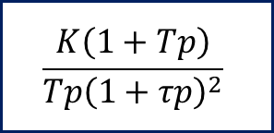


$$+$$
$$\frac{K\left(1+Tp\right)}{Tp{\left(1+τp\right)}^{2}}$$
$$−$$

Slide 3
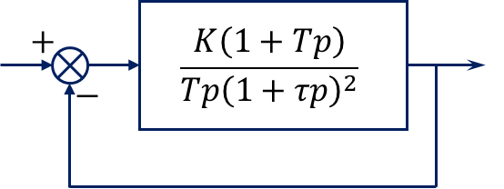




$ε_{S}= ??$ Gné ???
$$ε_{S}=\lim_{t→∞}\left(e\left(t\right)−s(t)\right)$$
$$ε_{S}=\lim_{p→0}{p\frac{E\left(p\right)}{1+FTBO(p)}}$$
Classe 1,
$$ε_{S}=0$$

